Slide 1
너는 나의 친구 캡스톤 시나리오 발표
201501418 김승우
201501419 김영수
201401589 윤부희
Notes:
1

Slide 2
하드웨어 결정
아두이노
라즈베리파이
개발난이도 및 편의성을 고려 -> 라즈베리파이

Slide 3
아이템 구성 요소
종류 | 갯수
메인 보드 | 1개
스피커 보드 | 3개
스피커 모듈 | 4개
micro SD카드 | 4개
쉴드케이스 | 4개
어댑터 | 4개

Slide 4
메인 보드
메인보드 - 라즈베리파이4 B 2GB
1.5GHz 쿼드코어 64-bit Cortex-A72(ARM v8)
기가비트 이더넷
USB 3.0 x2, USB 2.0 x2
듀얼 4K 디스플레이(Micro-HDMI x2)
USB-C 전원(5V 3A 이상 권장)
RAM : 2GB
가격 : 59000원(VAT 미포함)
링크

Slide 5
메인 보드
라즈베리파이4 케이스 3P 고급형
가격 : 5700원(VAT 미포함)
링크
micro SD 카드 – SanDisk 16GB
가격 : 4770원(VAT 미포함)
링크

Slide 6
메인 보드
micro SD 카드리더기 –
USB3.0 카드리더기 [NX-Y9327][NX802]
가격 : 6200원(VAT 미포함)
링크
어댑터 - 5V 3A 라즈베리파이4
C타입 아답터
가격 : 5800원(VAT 미포함)
링크

Slide 7
스피커 보드
라즈베리파이3 세트
(본체+방열판+아댑터+케이스)
본체 : 라즈베리파이3 Model B
방열판 : 알루미늄 방열판 2종 세트
어댑터 : 정격 2.1A 어댑터
케이스 : 라즈베리파이 공식케이스
가격 : 49000원(VAT 미포함)
링크

Slide 8
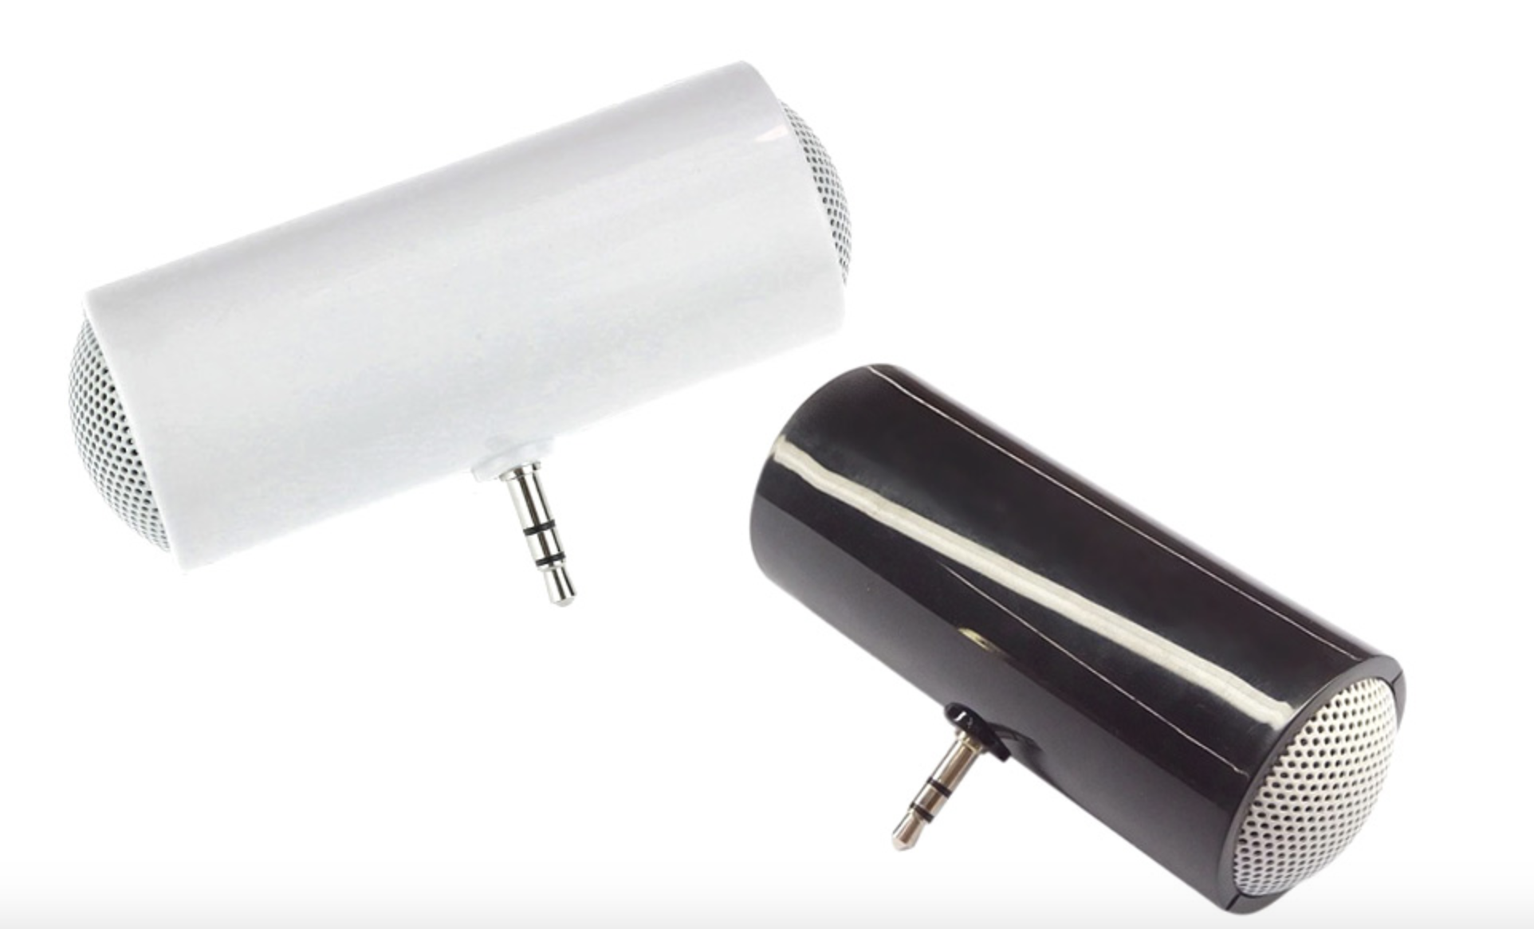
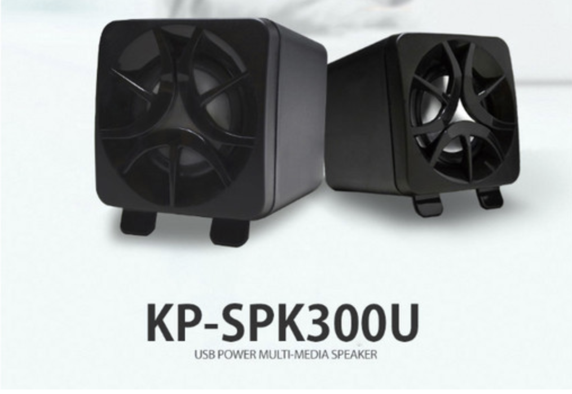
스피커 모듈(3.5파이 지원)
미니 스피커 (1)
가격 : 4500원
링크
미니 스피커 (2)
가격 : 4500원
링크

Slide 9
스피커 모듈(고려)
40mm 8옴 2W 스피커 [FQ-024]
가격 : 1200원(VAT 미포함)
링크

Slide 10
정리
종류 | 갯수 | 가격
라즈베리파이4 B 2GB | 1 | 59000원(VAT 미포함)
Micro SD카드 | 4 | 19080원(VAT 미포함)
케이스 | 1 | 5770원(VAT 미포함)
어댑터 | 1 | 5800원(VAT 미포함)
라즈베리파이3 키트 | 3 | 147000원(VAT 미포함)
스피커 모듈 | 4 | 18000원
카드리더기 | 1 | 6200원(VAT 미포함)
 |  | 285135원

